Slide 1
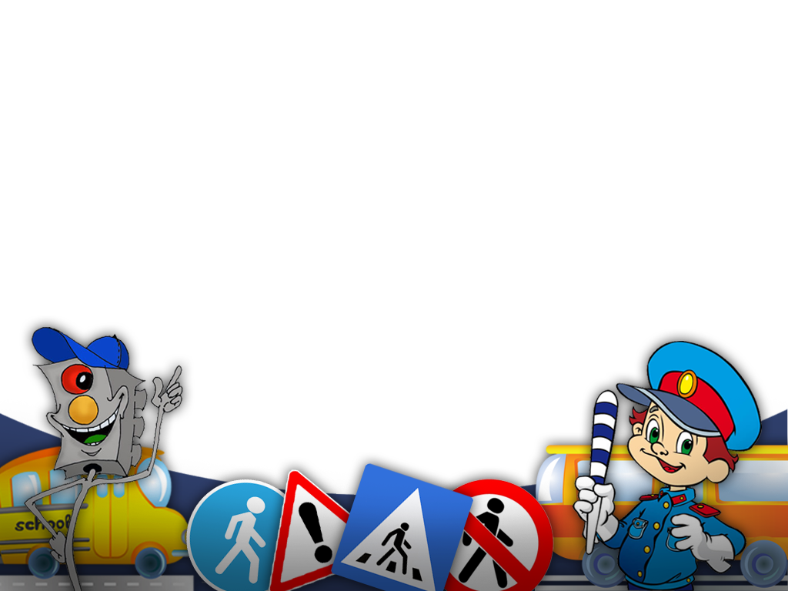
Структурное подразделение «Детский сад комбинированного вида «Ягодка» МБДОУ «Детский сад «Планета детства» комбинированного вида»
Развлечение в старшей группе
«На дороге черный кот»

Slide 2
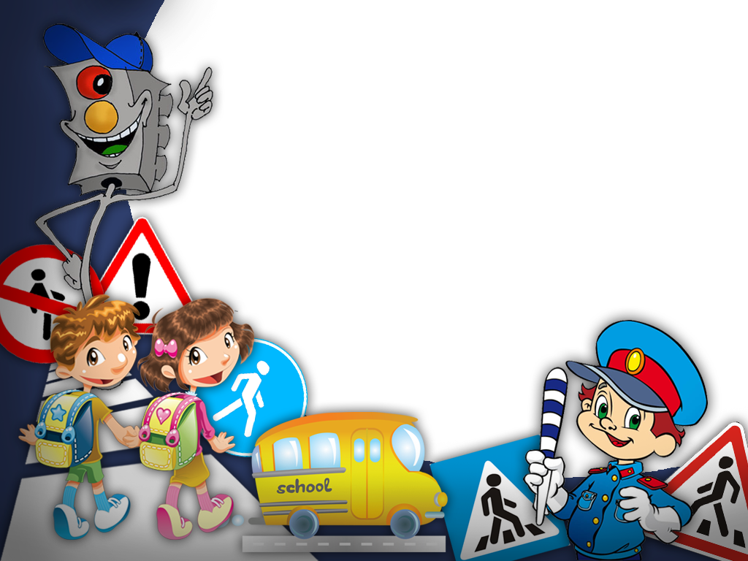
Задачи: - Расширять познания детей о дорожных знаках - Закреплять правила перехода через дорогу - Воспитывать культуру безопасного поведения на улице, - Умение применять полученные знания в играх и повседневной жизни - Обобщить знания детей правил дорожного движения, правил поведения на улице, полученных на занятиях через эмоциональное восприятие; - Довести до сознания детей, к чему может привести нарушение правил дорожного движения; - Развивать ловкость, внимание, сосредоточенность, смекалку, логическое мышление; - Воспитывать грамотного пешехода.

Slide 3
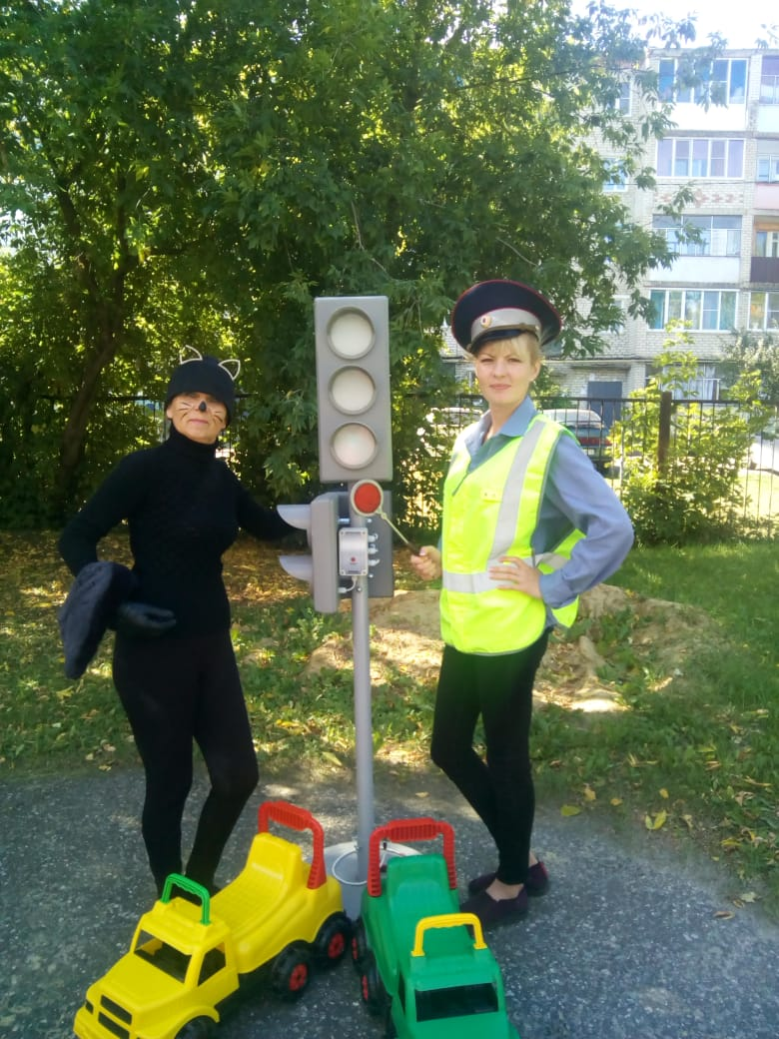
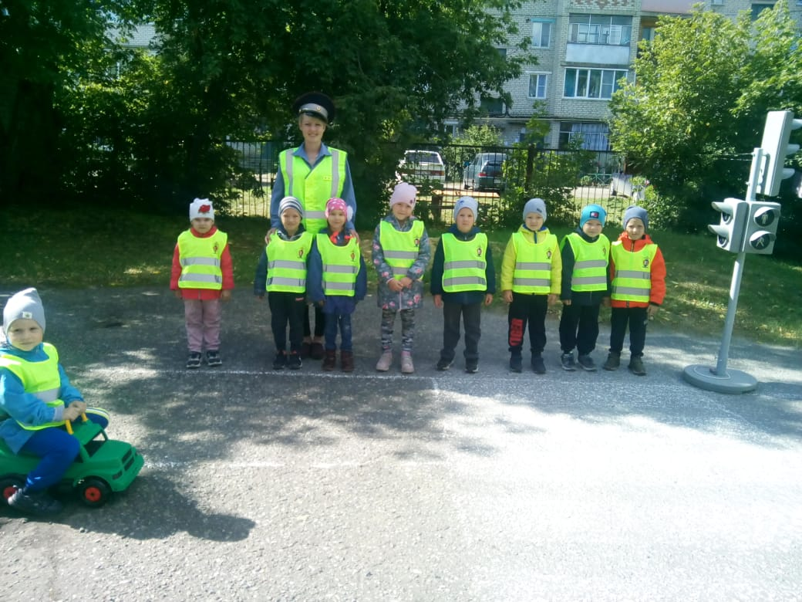
Действующие лица: Инспектор: воспитатель Куляскина М.В. Черный кот: воспитатель Кувакина Т.Н. Воспитанники старшей группы.

Slide 4
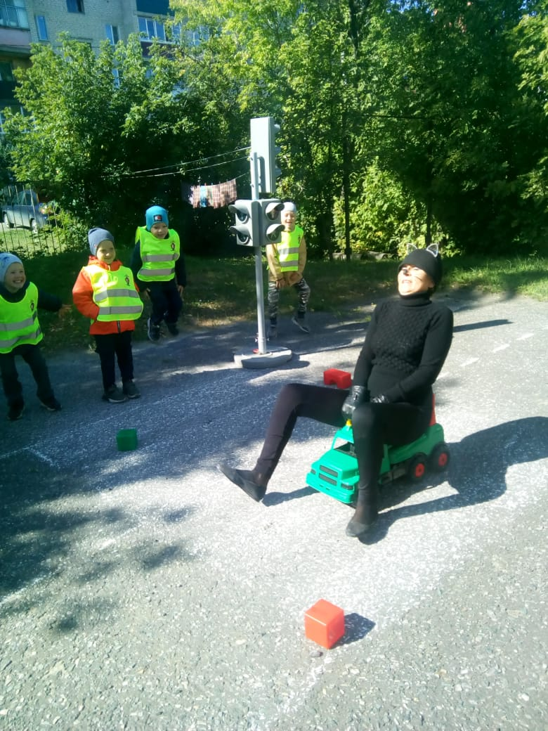
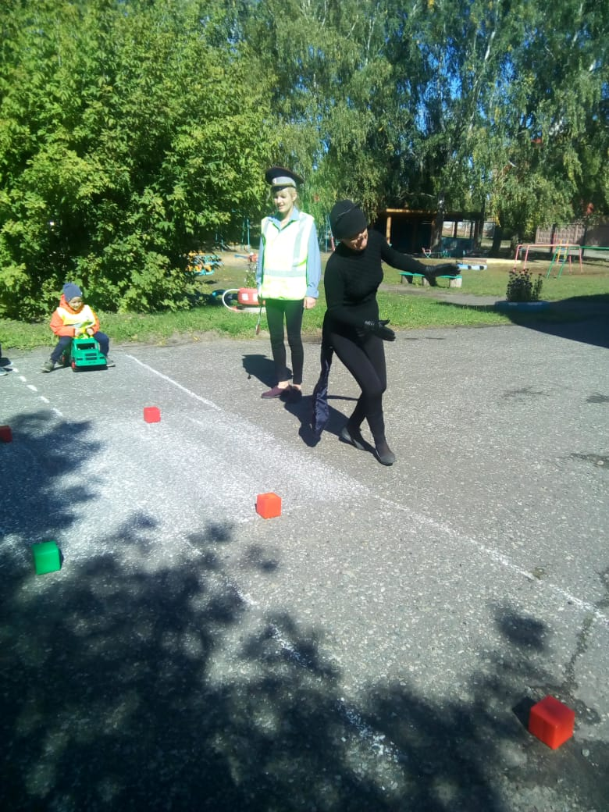
Непоседа черный кот совсем не знает правил дорожного движения. Из – за этого постоянно попадает в различные передряги на дороге.

Slide 5
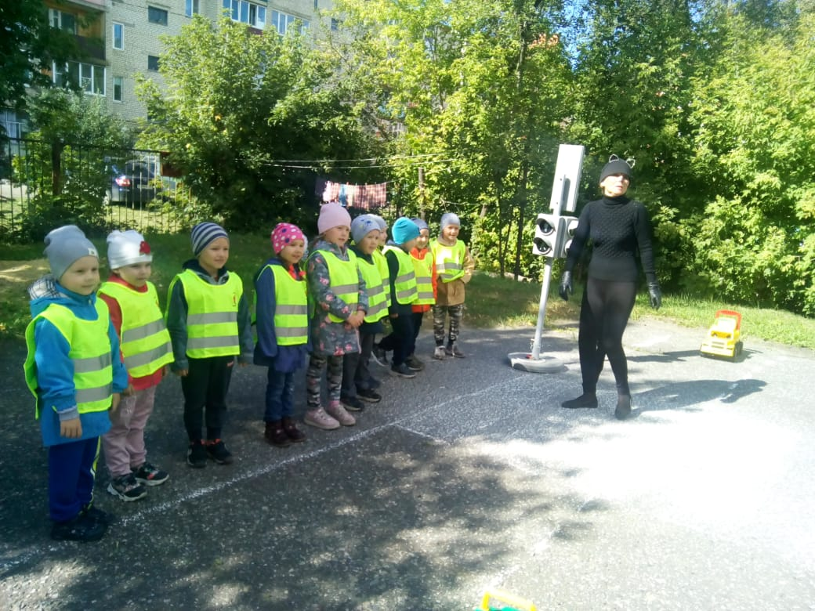
Но ребята уже успели познакомится с некоторыми дорожными правилами. Они с удовольствием поделились знаниями с черным котом.

Slide 6
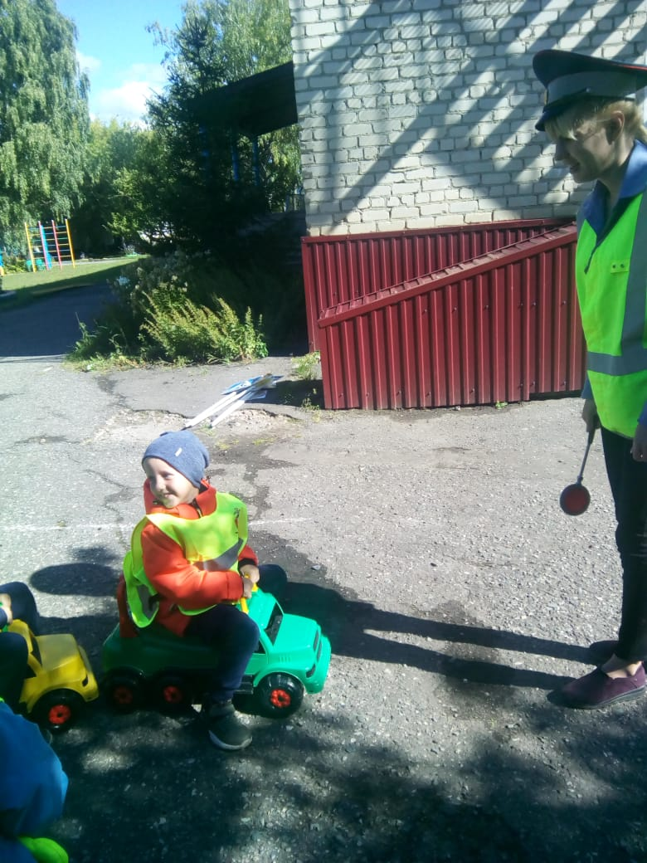
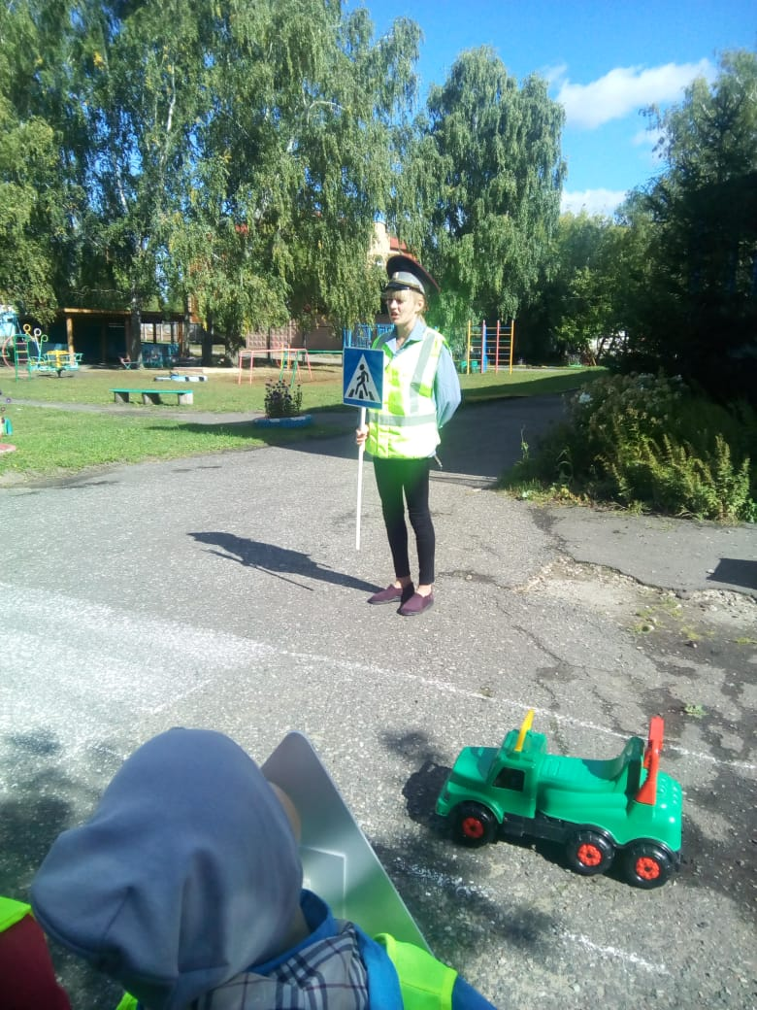
К ребятам присоединился инспектор ДПС и рассказал детям и коту как правильно нужно переходить дорогу и вести себя поблизости дороги.

Slide 7
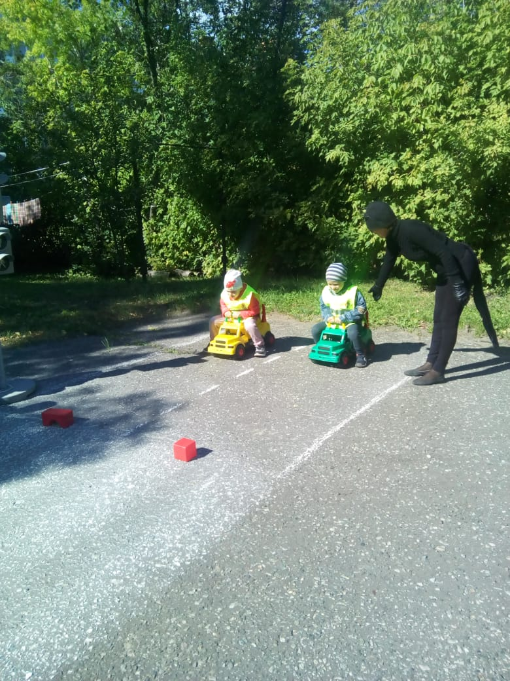
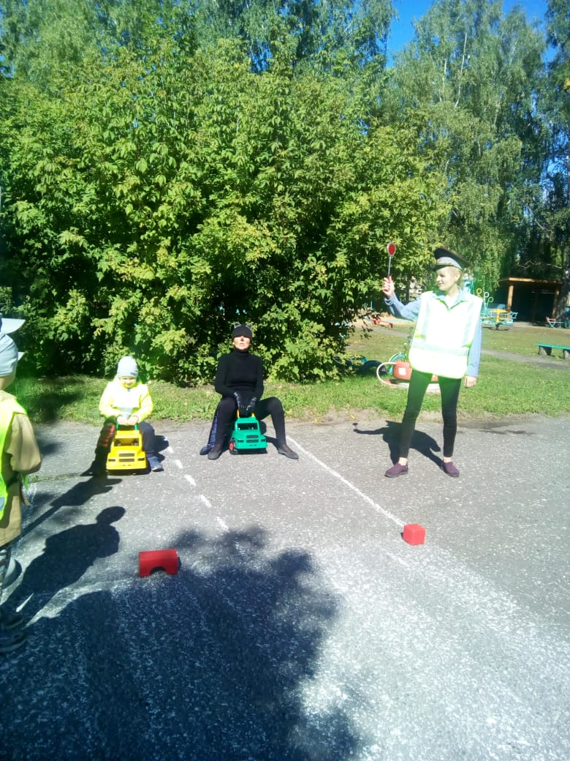
Постепенно черный кот начинает понимать где был не прав и решает поиграть с ребятами в игру.

Slide 8
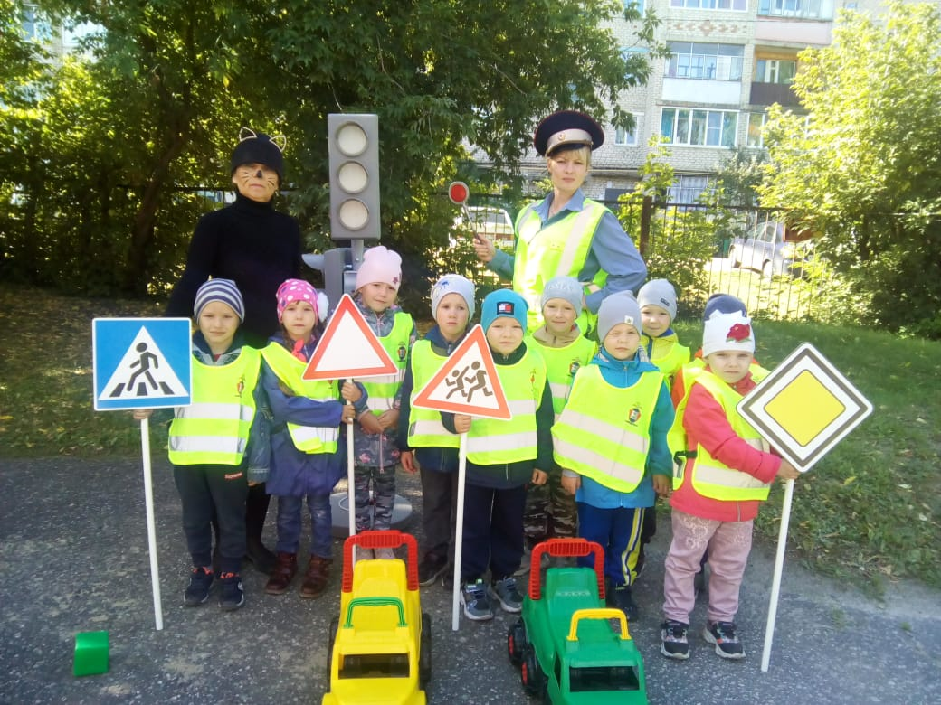
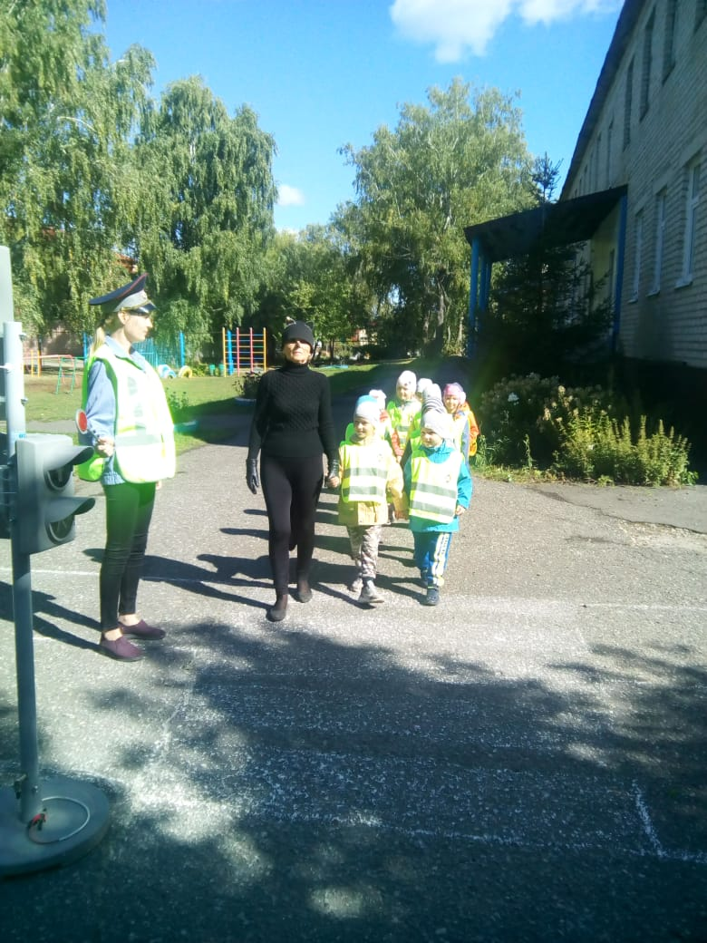
В итоге черный кот понял все правила ПДД. Обещал ребятам вести себя правильно и всегда соблюдать все правила.

